Slide 1
各种“组学”（omics）应运而生
蛋白质组学 (Proteomics)
过敏原组学(Allergenomics)
文献组学(Bibliomics)
生物组学(Biomics)
心血管基因组学(Cardiogenomics)
细胞组学(Cellomics)
化学基因组学(Chemogenomics)
化学蛋白质组学(Chemogenomics)
染色质组学(Chromonomics)
染色体学(Chromosomics)
组合多肽组学(Combinatorial Peptidomics)
计算RNA组学(Computational RNomics)
低温生物组学(Cryobionomics
)
结晶组学(Fragonomics)
细胞色素组学(Cytomics)
降解组学(Degradomics)
生态毒理基因组学(Ecotoxicogenomics)
脂类组学(Eicosanomics)
胚胎基因组学(Embryogenomics)
环境组学(Epitomics)
表观基因组学(Epigenomics)
表达组学(Expressomics)
通量组学(Fluxomics)
碎片组学(Fragonomics)
等等
http://www.genomicglossaries.com

Slide 2



药学分子生物学应用
第七章 药物基因组学
Notes:
2

Slide 3
Rx + ☹ =
☺
Rx + ☹ =
☹
Rx + ☹ =

????

Slide 4
Differences in genetic constitution
Rx + ☹ =
☺
Rx + ☹ =
☹
Rx + ☹ =


Slide 5
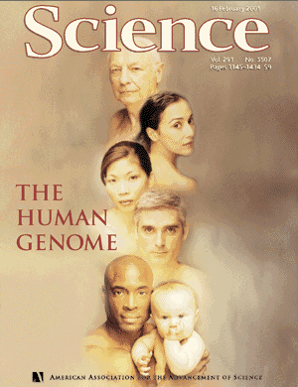


人类基因组计划
1990年正式启动人类基因组测序计划, 2003年完成。
识别人类基因组的所有大约3万个DNA
测定组成人类基因组DNA的约30亿对核苷酸的序列
Notes:
As we moved into the future the human genome project helped us realize one’s genetic make up provides us with better answers when it comes to treating patients.
UPDATE COVERS: Human Genome Project 1991; Time Oct 9 2006

Slide 6
药物基因组学-基本概念
Pharmacogenomics
从基因组整体出发研究基因结构多态性与药物效应多样性之间的关系，研究基因本身及其突变体对不同个体药物作用效应差异的影响，并以此为平台发现新的药物靶标、开发新的个性化药物。

Slide 7
药物基因组学和遗传药理学
药物基因组学 ( Pharmacogenomics, PGx) :
研究DNA如何影响药物反应
遗传药理学（Pharmacogenetics, PGt) :
研究DNA变异如何引起药物反应差异
属于药物基因组学的范畴
= 药理学 + 基因组学, 目标:
药物反应的遗传易感性
个体化药物治疗
根据个体的遗传结构选择适合病人的药物种类和剂量
传统用药的新变革

Slide 8
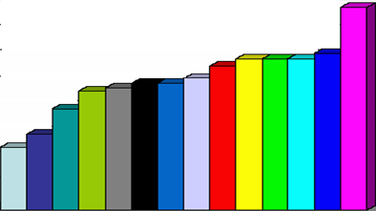
药物治疗的有效性和毒性个体差异
80-
60-
40-
20-
0-
有效率:25%-80%
恶性肿瘤
老年滞呆
粪尿失禁
丙型肝炎
骨质疏松症
偏头痛(慢性)
风湿性关节炎
偏头痛(急性)
糖尿病
哮喘
心律失常
精神病
抑郁症(SSRI)
镇痛(Cox2)
药物ADR严重
全球死亡主要原因第 4~6 位
我国因药物不良反应住院人数： 250万/年; 因药物不良反应死亡人数：20万/年
无效 安全有效 毒性
相同剂量、不同体内药物浓度和总量

Slide 9
药物个体差异的影响因素
身高/体重
基因多态性
性别
环境因素
饮食 / 吸烟/
合并用药
年龄
老年人
儿童
新生儿
药物反应个体差异
病程
并发症
脏器功能
肝, 肾, 心

Slide 10
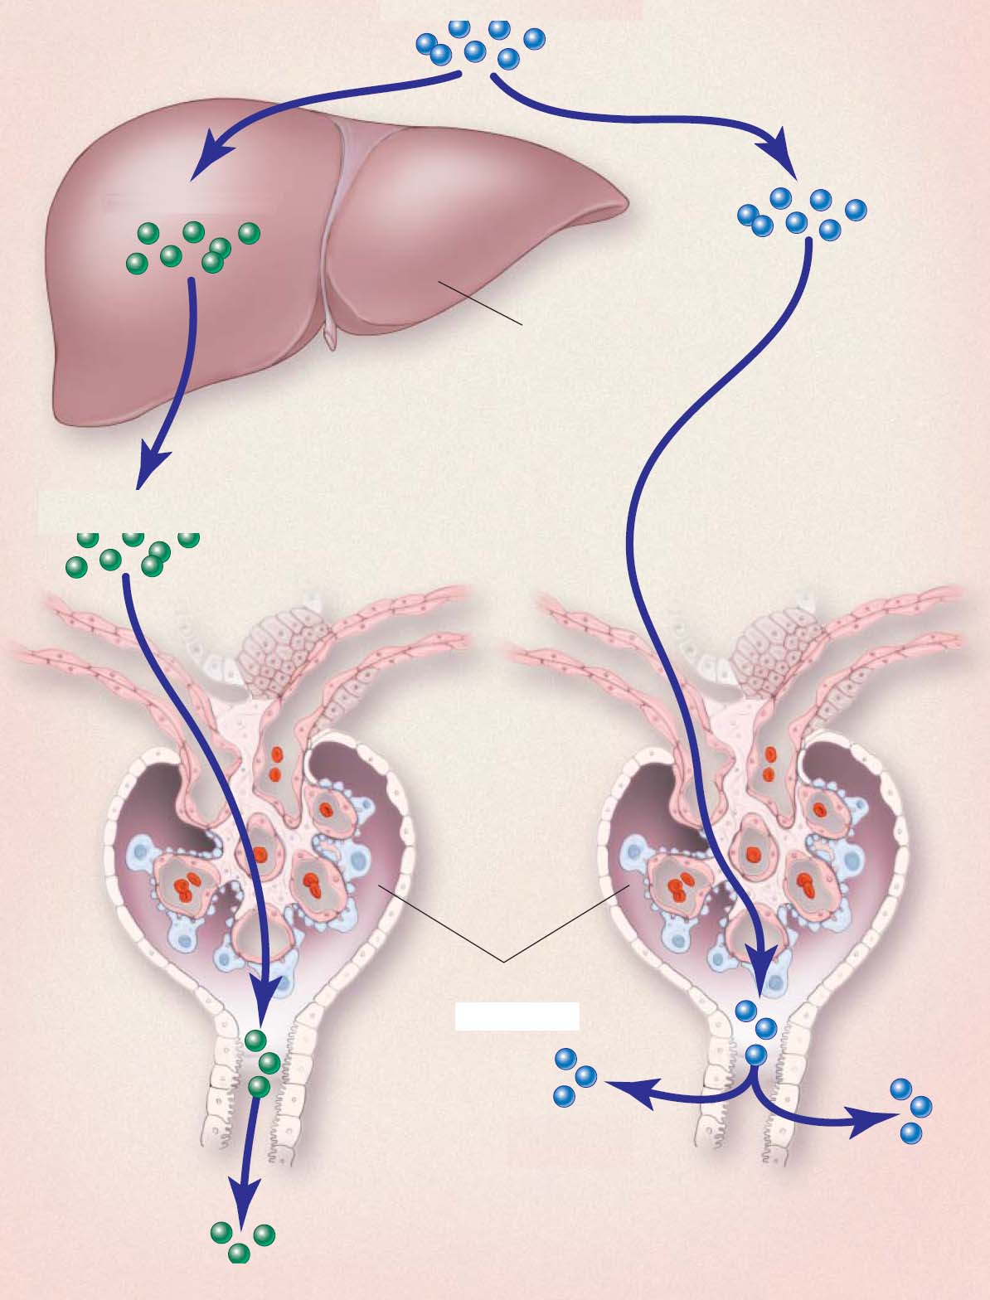
药物代谢遗传因素的决定性
亲脂性药物
A
B
生物转化
C
D
肝脏
E
F
亲水性代谢产物
G
H
0%
10%
20%
30%
40%
50%
60%
70%
80%
90%
100%
基因
环境
A: 保泰松
E:异戊巴比妥
药物重吸收
B: 安替比林
F: 水杨酸钠
药物重吸收
C: 阿司匹林
G: 锂盐
排泄
药物代谢
D: 双香豆素
H: 二苯妥因

Slide 11
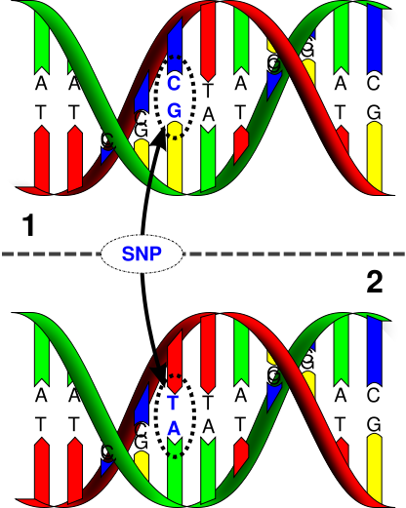
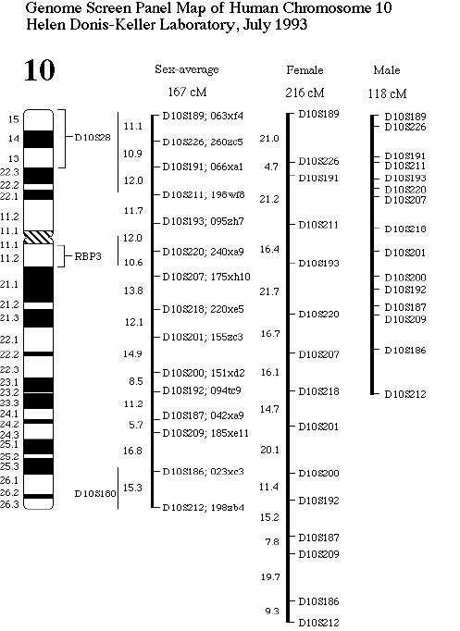
单核苷酸多态性 （SNP）
导致人类遗传易感性的重要因素
导致人类药物代谢和反应差异的重要因素
C
G
430C>T (Arg144Cys)
10q24.2
5’
3’
G
A
G
G
A
C
C
T
T
C
A
T
G
T
G
A
Glu
Asp
Cys
Arg
Val
Gln
SNP
CYP2C9 gene
CYP2C9*1
Chromosome 10
CYP2C9*2
T
A
9 Exon
55kb
490 AA
No enzymatic activity
Normal enzymatic activity
10q24.2
G→T突变
野生型 突变型
Notes:
Genes are made up of DNA which is packaged on 46 chromosomes in the cell nucleus. The DNA of the human genome is estimated to contain some three billion nucleotide base pairs, made up of combinations of the four bases: adenine, cytosine, thymine and guanine.
Amongst these there are over 3 million (one in every thousand) single base pair changes which differ among individuals. This is known as a single nucleotide polymorphism or SNP.

Slide 12
单核苷酸多态性
概念：不同个体基因组DNA序列上单个碱基的差异。
特征：
1、可遗传变异中最为常见，发生频率大于1%
2、数量多、分布广
3、具有遗传稳定性
4、易于分析
5、可建立单体型区域
6、可能直接影响蛋白质表达水平

Slide 13
药物作用受药物代谢、转运、靶点多态性控制
基因组
基因变异 (单核苷酸多态性)
药物代谢酶
药物转运体
药物靶点
药代动力学
药效动力学
药物疗效和毒性的个体差异

Slide 14
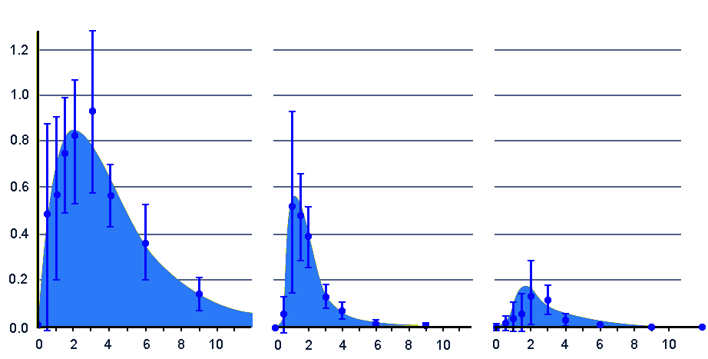
CYP2C19 基因型/表型
基因剂量效应
CYP2C19*2/*2
CYP2C19*1/*2
CYP2C19*1/*1
5.3±2.2
1.1 ±0.6
0.6 ± 0.3
mg.h/L
AUC:
Mean±95%可信区间
奥美拉唑 (mg/L)
服用40 mg 奥美拉唑后

Slide 15
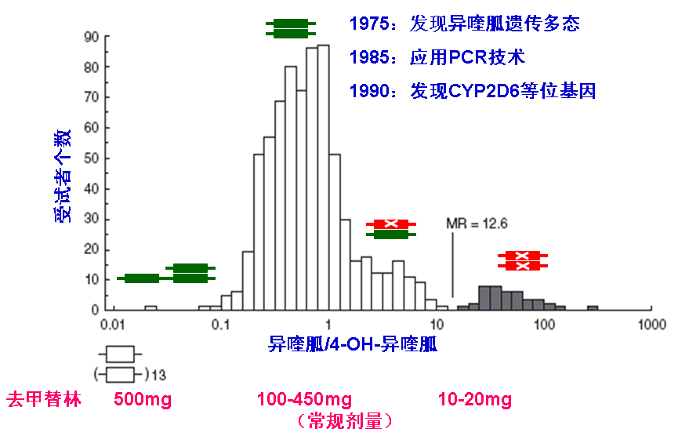
CYP2D6 基因型/表型

Slide 16
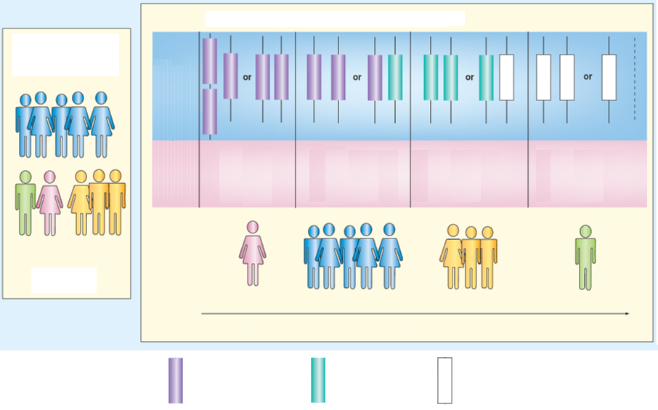
根据CYP2D6基因型选择去甲替林剂量
个体化用药
传统用药
超强代谢者
强代谢者
中等代谢者
弱代谢者
100mg
500mg
100mg
10mg
功能性：
CYP2D6*1
功能降低：
CYP2D6*2,*9, *10,*17
无功能：
CYP2D6*3,*4,*6
基因缺失：
CYP2D6*5
Xie HG, Personalized Medicine (2005) 2(4), 325–337

Slide 17
举例: 6-巯基嘌呤代谢 和 巯基嘌呤甲基转移酶
硫唑嘌呤
非酶代谢
TPMT
6-巯基嘌呤(6-MP)
黄嘌呤氧化酶XO
巯基嘌呤
硫尿酸
次黄嘌呤磷酸核糖基转移酶
硫基次黄嘌呤单磷酸盐
(6-TIMP)
TPMT
内消旋肌醇单核苷酸酶脱氢酶 IMPDH
Yimercaptopurine nucleotides (6-MMP)
Thioguanine nucleotides
(6-TGN)
肝毒性
与 DNA/RNA整合
骨髓毒性
Notes:
Childhood ALL
3 non-synonymous SNPs account for over 90% of the clinically relevant TPMT mutations and result in a trimodal distribution of TPMT activity

Slide 18
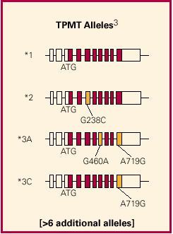
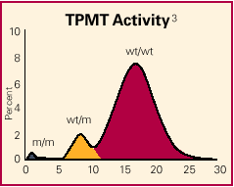
TPMT基因多态性及6-MP毒性
10
8
6
4
2
0
TPMT 活性 %
0 5 10 15 20 25 30
5000
4000
3000
2000
1000
0
1
0.8
0.6
0.4
0.2
0
突变纯合子
TGN
(pmol/8·10⁶ RBC)
突变杂合子
s放射性肿瘤累计发生率
突变纯合子 突变杂合子 野生纯合子
野生纯合子
Amer J Hum Gen 63(1), 11-16, 1998
0 0.5 1 1.5 2 2.5
放射治疗后时间 (年)
McLeod et al., 2000

Slide 19
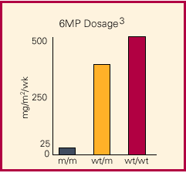
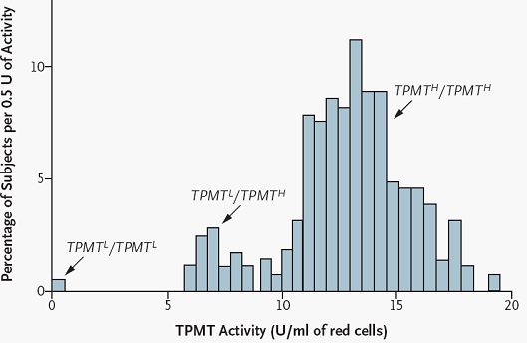
根据TPMT基因型调整6-MP剂量
常规剂量
基于TPMT基因型的剂量
毒性风险高↑
5000
5000
毒性风险低
Cellular TGN
Cellular TGN
500
500
0
0
0
10
20
30
0
10
20
30
基因检测
Conventional dose
6-10%
65%
10
8
6
4
*2, *3A, *3C
*1
2
0
10
20
30
0
TPMT Activity

Slide 20
个体化给药使ALL治愈率显著提高
基因测试有助于确定小儿白血病的变异基因，帮助医生选择合适的药物种类和剂量。
90
80
70
60
50
40
30
20
10
0
80%
急性淋巴性白血病是小儿白血病中最常见的一类
基因检测可确定小儿白血病的亚型，从而有助于及时和正确的诊断
小儿白血病治愈率由1960s的4%提高到现在的80%
治愈率 (%)
4%
1960年代 当今
基因检测和依据基因型的化疗药物治疗对小儿白血病生存率的影响
New England Journal of Medicine, 2006, 200l;
Notes:
One of the best examples of diagnosing disease more effectively involves the most common form of childhood leukemia—acute lymphoblastic leukemia.
Genetic tests are able to determine the exact chromosomal structure of the individual child’s disease. That allows physicians to select the optimal drug and dosage for each child.
You can see some of the results: In 1962, about 4 percent of children were cured. Now that is over 80 percent.

Slide 21

伊立替康（转移性结肠直肠癌）代谢
伊立替康
(前药-无活性)
酯酶
UGT1A1 活性
SN-38
(活性)
(TA)₆TAA
1
2
3
4
5
UGT1A1
(肝脏内)
SN-38 浓度
(TA)₇TAA
1
2
3
4
5
6/6
野生型
7/7
突变型
SN-38G
胆汁

Slide 22
UGT1A1 TA 重复序列与伊立替康
50
45
41.9
P=0.045
45
P=0.007
40
33.8
40
35.7
35
35
30
30
25
% grade 4/5 neutropenia
Objective response (%)
25
20
16.3
20
14.3
15
15
10
8.6
10
5
5
0
0
6/6
6/7
7/7
6/6
6/7
7/7
UGT1A1 genotype
UGT1A1 genotype
N=524
From McLeod et al, 2004

Slide 23
UGT1A*28相关的伊立替康疗效 (4～5级嗜中性白血球低下)
*28/*28
毒性：50%
减少剂量或换药
结肠癌 (n= 59)
毒性: 10%
wt/*28
毒性：12.5%
减少剂量或换药
wt/wt
毒性：0%
常规剂量
Innocenti et al, J Clin Oncology 22:1-7, 2004

Slide 24
EGFR信号通路和恶性肿瘤靶向药物治疗
mAb (Cetuximab，西妥昔单抗，爱必妥 )
TKI （吉非替尼，厄洛替尼）
Y
EGFR
Extracellular
P
P
Ras
Raf
MEKK
PI3K
Rho-B
增殖
凋亡
ERK
sek
Akt
MAPK
jnk/sapk
intermediates
Intracellular
C-myc
Apoptosis
C-jun
Ki-67
N U C L E U S

Slide 25

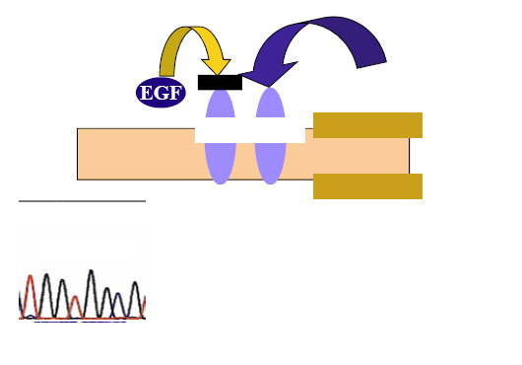
K-ras 变异 和 恶性肿瘤的抗-EGFR 治疗
无效应
Cetuximab
(西妥昔单抗)
EGFR
细胞膜
G
G
TK
K-ras的功能突变不受上游信号控制
CTGATGCCG
突变K-ras
K-ras
带有K-ras 突变的结肠癌患者对西妥昔单抗的疗效降低
12, 13外显子(96%) and 61
12外显子 35G>A(甘→天门冬）为主
增殖

Slide 26
K-ras发生率及药物疗效
转移性结肠直肠癌 273例
检测K-ras基因：12，13密码子7个常见突变
野生型： 54.5%
突变型： 45.5% （Gly12Asp最多： 38.5%）
西妥昔单抗（Cetuximab）治疗有效者的野生型为85.7%
有效者中也有突变型；无效者中也有野生型
Licar A, Intl J Oncology, 2010;36:1137

Slide 27
个体化用药能够提高结肠癌的药物疗效
不用西妥昔治疗



K-ras基因型 检测













用西妥昔治疗












西妥昔治疗





治疗成功













Langreth, R. (2008), ‘Imclone’s Gene Test Battle’, Forbes.com, 16May

Slide 28
个体化用药降低结肠直肠癌治疗费用 - 美国
是否进行Kras检测实行爱必妥个体化治疗费用 的比较
$200,000
$156.554
治疗有效者平均每人节省60%费用
40%疗效不好的病人避免罕见副作用
有效率没有改变，为 25%
$150,000
$97.022
$100,000
$38.000
$50,000
$22.800
$0
平均治疗费用/人
平均治疗费用/有效病人
进行Kras检测
不进行 Kras检测
Langreth, R. (2008), ‘Imclone’s Gene Test Battle’, Forbes.com, 16 May

Slide 29
个体化用药降低结肠直肠癌治疗费用 – 我国
西妥昔临床用法：
每周注射一次。
初始量第一周400mg/m2，随后每周250mg/m2。按中国人平均体表面积计算，第一次用7瓶（100毫克/瓶） ，以后每次用4瓶。
4400元/瓶。首次量：4400×7=30800元；其后每次：4400×4=17600元。
西妥昔停用指针为肿瘤进展（药物治疗无效，病情恶化）。西妥昔治疗患者肿瘤无进展中位时间为16周，也即注射16次，合计费用为294800元。
K-ras基因突变患者可平均节约30万元。

Slide 30
携带EGFR突变的非小细胞肺癌患者对吉非替尼(gefitinib,TKI) 疗效更好
EGFR主要功能突变:
19号外显子：Glu746-Ala750 缺失
21号外显子：Leu858Arg
Mutation
Mutation
Wilt-type
Wilt-type
Han et al. J Clin Oncology 23(11),2006

Slide 31
根据非小细胞肺癌患者EGFR基因型应用吉非替尼(gefitinib,TKI)



用 TKI (gefitinib)治疗
19-21外显子突变纯合子














用 TKI (gefitinib)治疗
ECFR 检测


19-21外显子突变杂合子





不用 TKI (gefitinib)治疗
19-21外显子野生纯合子

Slide 32
个体化用药降低非小细胞肺癌治疗费用
售价：550元/片。每天口服药物费用550元，每月费用16500元。
基因检测EGFR无突变患者可节省1-6个月的药费：16500元至99000元。

Slide 33
美托洛尔治疗高血压的个体化用药
n=14
A1
CYP2D6*1*10+Arg389Arg
CYP2D6*10*10+Arg389Arg/Gly389Arg
n=100
CYP2D6*1*1+Arg389Arg/Gly389Arg
CYP2D6*1*10+Gly389Arg
CYP2D6*10*10+Gly389Gly
25mg, bid
12w
A2
常规治疗
n=104
A3
CYP2D6*1*1/CYP2D6*1*10+Gly389Gly
高血压病
n=422
随机分两组
n=N=14
CYP2D6*1*10+Arg389Arg
CYP2D6*10*10+Arg389Arg/Gly389Arg
125mg, bid
12w
B1
n=91
CYP2D6*1*1+Arg389Arg/Gly389Arg
CYP2D6*1*10+Gly389Arg
CYP2D6*10*10+Gly389Gly
个体化治疗
B2
25mg, bid
12w
n=104
B3
CYP2D6*1*1/CYP2D6*1*10+Gly389Gly
50mg, bid
12w

Slide 34
前瞻性美托洛尔治疗高血压的个体化用药研究
根据CYP2D6和β1受体基因型分组 |  | 传统治疗组 |  | 个体化治疗组
 |  | 组别 | 剂量 | 组别 | 剂量
代谢中+反应强 代谢低+反应强/中 |  | A1 (n-14) | 25mg bid | B1 (n=14) | 12.5mg bid
代谢强+反应强/中 代谢中+反应中 代谢弱+反应弱 |  | A2 (n=100) |  | B2 (n=91) | 25mg bid
代谢强/中+反应弱 |  | A3 (n=104) |  | B3 (n=99) | 50mg bid

Slide 35
美托洛尔治疗高血压的个体化用药
根据CYP26和β1受体基因型调整剂量的个体化治疗比均使用相同剂量的常规治疗有更显著的降压疗效；
两组中相同的基因型（A1与B1; A3与B3）,使用了相同的不同的剂量，在根据基因性选择药物的个体化治疗组有比常规治疗组有更显著的降压疗效
A, 常规治疗
A1+A3
P = 0.027
P= 0.118
B, 个体化治疗
18
B1+B3
20
18
16
16
14
14
P = 0.009
12
P = 0.001
12
Blood pressure decrease (mm Hg)
10
Blood pressure decrease (mm Hg)
10
8
8
6
6
4
4
2
2
0
0
⊿ SBP
⊿ DBP
⊿SBP
⊿DBP
Liu J and Zhou HH, 2008

Slide 36
美托洛尔治疗高血压的个体化用药
常规治疗A组中，不同基因型使用同一剂量有不同的降压疗效
20 –
16 –
12 –
8 –
4 –
0 –
A1
A2
A3
*
25 mg, bid
†
Blood Pressure Decrease (mm Hg)
§
* ⊿SBP P=0.014 vs A2;
§ ⊿DBP P=0.014 vs A2;
† ⊿DBP P=0.034 vs A2;
SBP
DBP

Slide 37
美托洛尔治疗高血压的个体化用药
基因导向型治疗组(12.5mg bid)舒张压降低显著高于常规治疗组(25mg bid)
A、B两组相同基因型（A3和B3），分别应用25和50mg，有不同的降压疗效
A1 25mg, bid
A3 25mg, bid
20 –
15 –
10 –
5 –
0 –
B1 12.5mg, bid
20 –
15 –
10 –
5 –
0 –
*
B3 50mg, bid
§
BP Reduction (mm Hg)
BP Reduction (mm Hg)
*
SBP
DBP
SBP
DBP
* P<0.05 §P<0.01

Slide 38
个体化医学
A lifelong, individually tailored health care approach to the detection, prevention and treatment of disease based on knowledge of an individual's precise genetic profile.

Slide 39
个体化医学
健康状态
无症状疾病状态
有症状疾病状态
慢性疾病/接受治疗状态
风险分析
筛选/诊断
预后
预测
监测
发病易感遗传缺陷
早期查出
预测可能的发病过程
预测对药物的可能反应
监测药物反应和发病反复
病人分层 / 治疗选择
合理治疗的适应

Slide 40
个体化医学-基因组学医学-21世纪医学
针对每个个体的基因谱，进行个体化的终身疾病检测、预防和治疗
预警(Predictive)
疾病概率史-DNA序列
定期体检和血液参数检测
预防(Preventive)
生活方式的改变和避免危险因素
疫苗
重点在疗养
个体化治疗(Personalized therapy)
根据个体的独特遗传变异, 选择合适药物和治疗方案
开发针对独特遗传变异人群的药物
参与(Participatory)
病人了解疾病并参与用药选择

Slide 41
个体化用药
The use of information from a patient’s genotype to select the most appropriate therapy for a disease or condition - the right dose of the right drug to the right patients at the right time.
The first applicable area in personalized medicine.

Slide 42
个体化用药
新的医学模式:个体化治疗
（Personalized Therapy），根据分子诊断提出治疗方案
诊断
分子诊断-预测反应
治疗
理想反应
打破试误医学的循环

Slide 43
个体化用药-个体化医学的先行领域
循证医学
病人
A 药
ADR
B 药
健康体系
疗效不同-浪费资源和时间
常见和不可预知的药物不良反应
循证医学
个体化用药
个体化用药
分子诊断
目标药
病人
ADR
量体裁衣治疗
提高疗效，减少不良反应

Slide 44
个体化用药
旧的医学模式: 反复尝试，不断摸索-“试误医学”
（Trial and Error Medicine）
循证医学：以群体数据为依据，对个体来说，仍为反复尝试，不断摸索，达到理想治疗的过程
把“试误医学”当做标准医疗模式是不完善的

Slide 45


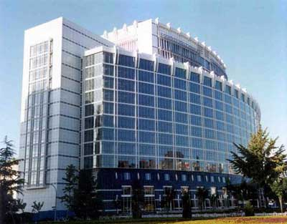

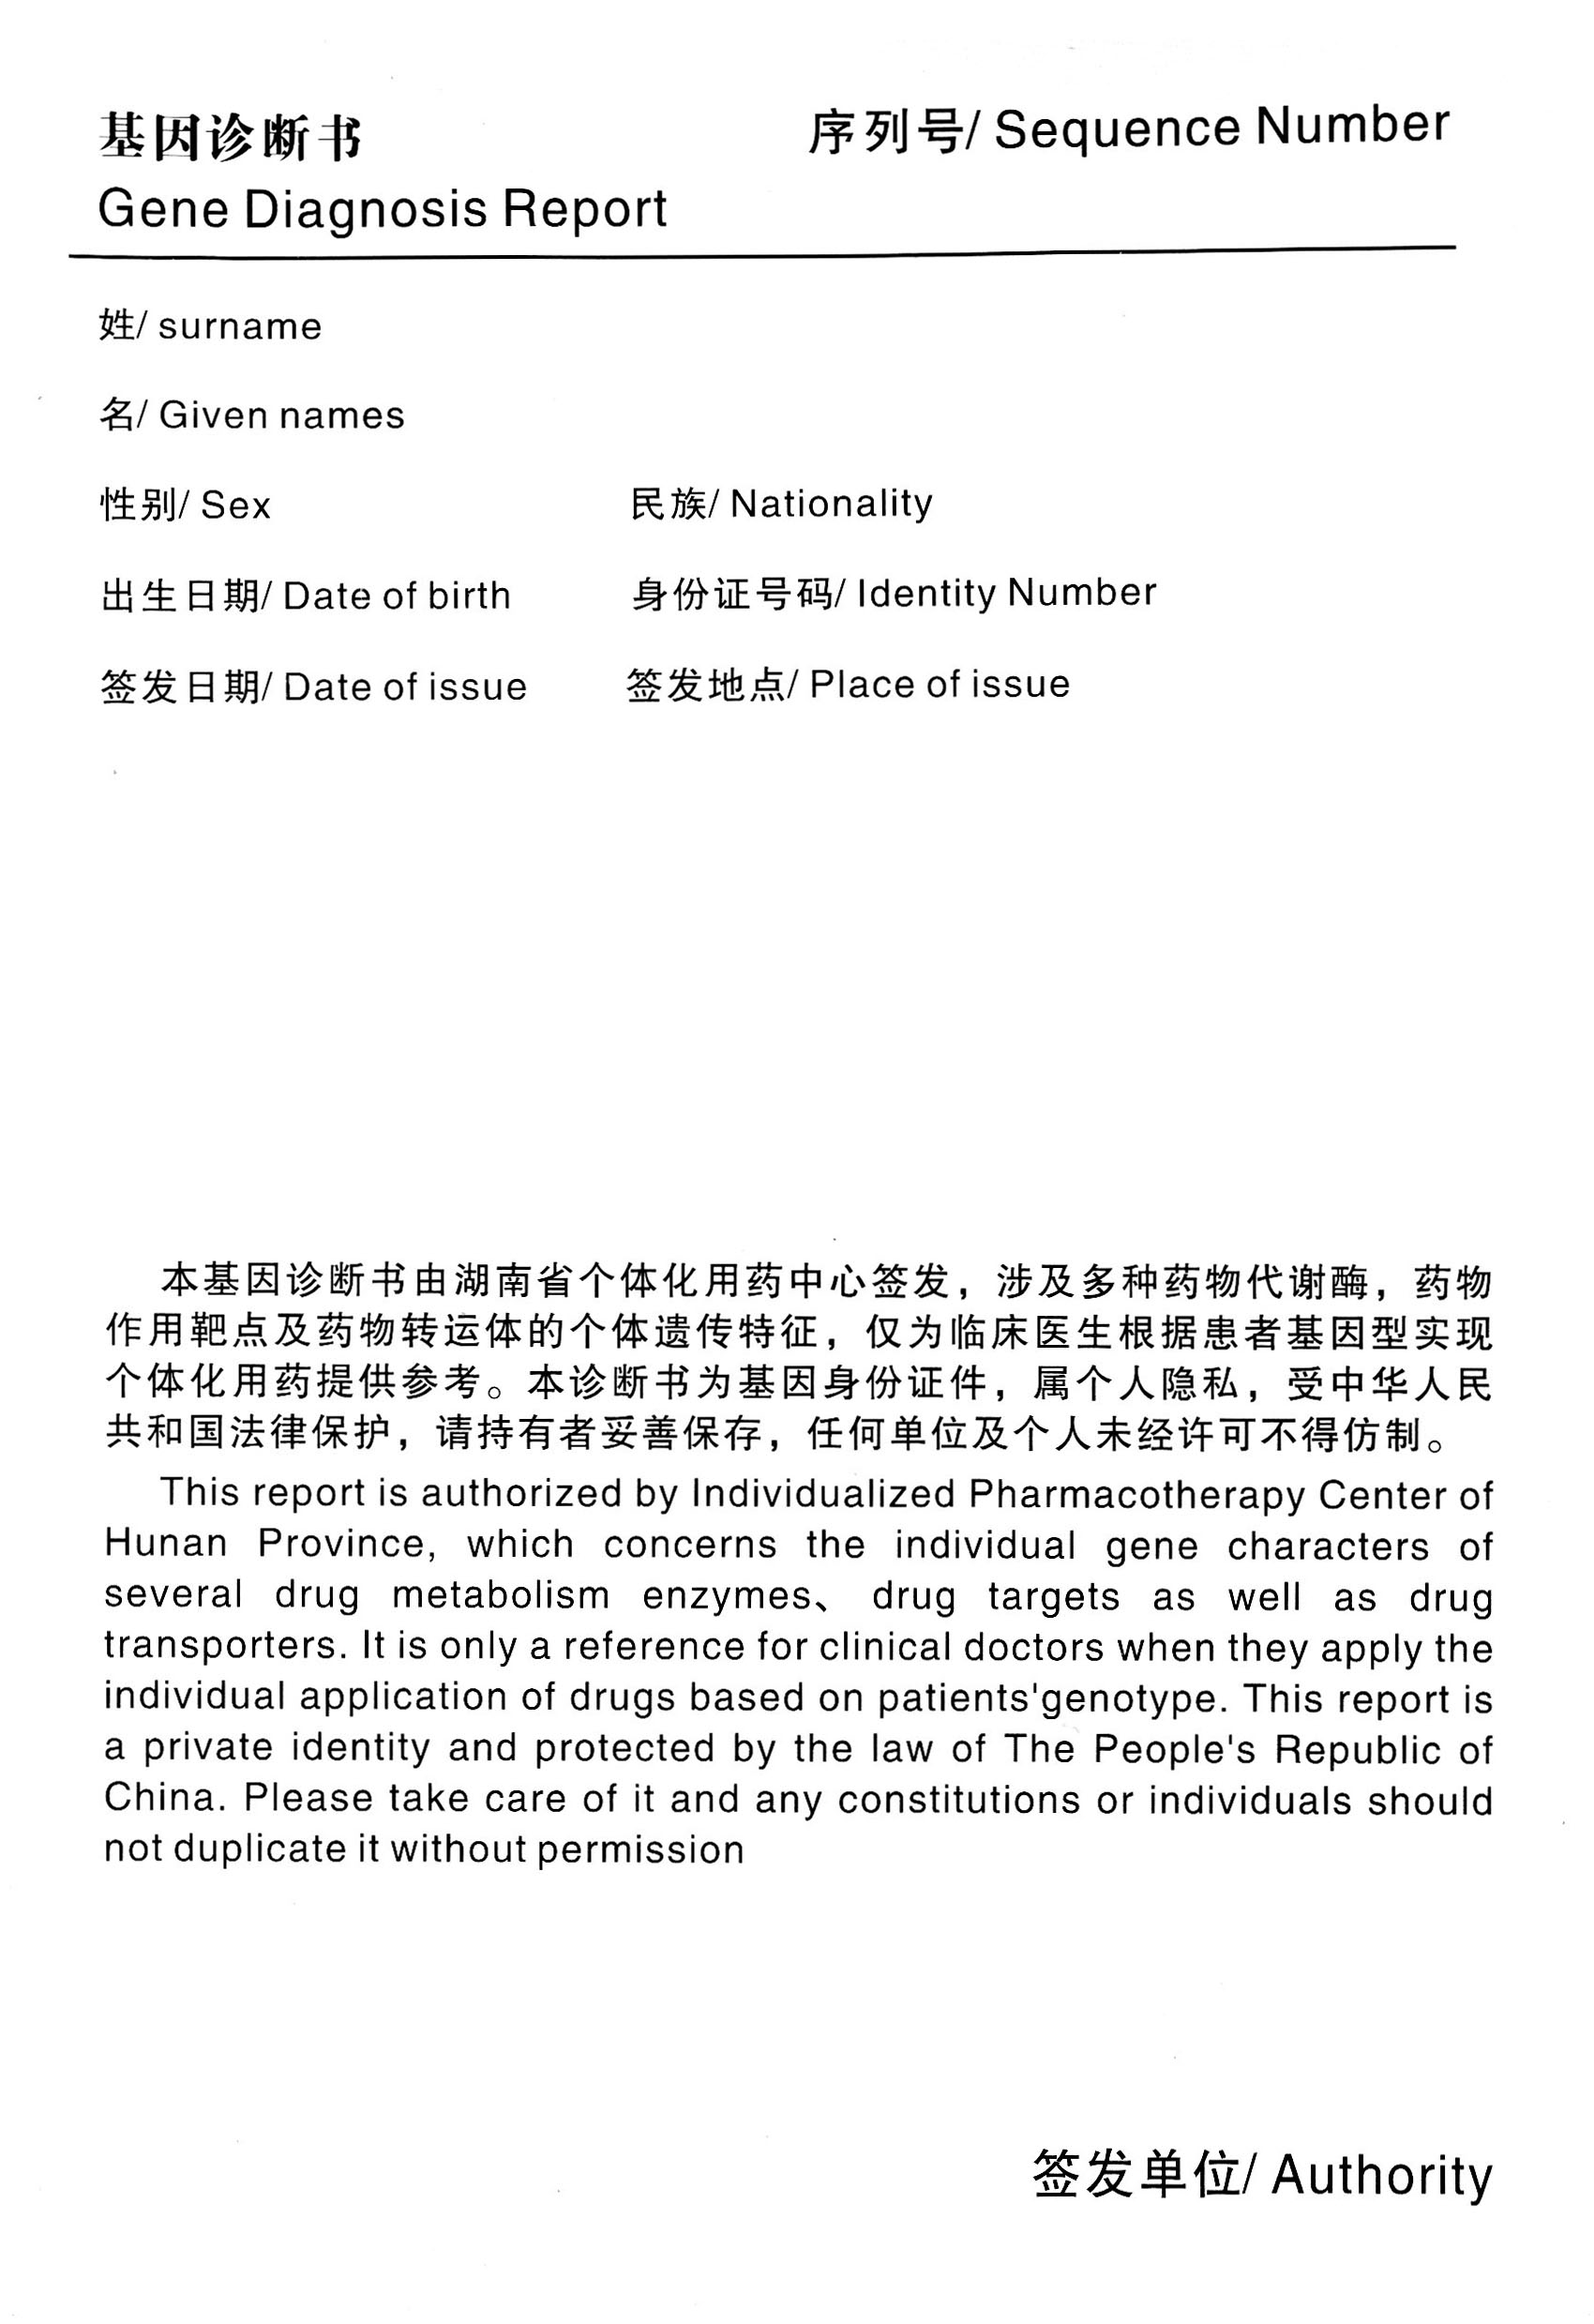

个体化治疗临床服务
临床医生优化治疗方案
临床诊断
方案建议
增加剂量
减少剂量
换药
医学检测所
遗传变异
分子诊断
分子诊断书

Slide 46
FDA批准药品说明书中的遗传变异
 | 生物标记 | 检测 | 药物或代表药
1 | CC趋化因子受体5(CCR-5) | 1 | 马拉维若(抗逆转录病毒药)
2 | EGFR 表达等 | 1 | Panitumab （EGFR单抗）、吉非替尼（大肠癌）
3 | Her2/neu 过表达 | 1 | 西妥昔单抗
4 | 费城染色体阳性反应等 | 1 | 达沙替尼 b
要求检测
推荐检测
有报告

Slide 47
FDA批准药品说明书中的遗传变异
 | 生物标记 | 检测 | 药物或代表药
5 | C蛋白缺损 (遗传性或获得性） | 2 | 华法林
6 | TPMT 变异 | 2 | 硫唑嘌呤
7 | UGT1A1 变异 | 2 | 伊立替康
8 | HLA-B*1502 等位基因 | 2* | 卡马西平
9 | 尿素循环障碍(UCD) | 2 | 丙戊酸
10 | CYP2C9 突变等 | 2 | 华法林
11 | Vit K 环氧化还原酶 (VKORC1) 变异 | 2 | 华法林
12 | 家族性高脂蛋白血症 LDL受体缺损或突变 | 2 | 阿托伐他汀
13 | G6PD 缺损 | 2 | 拉布立酶
14 | HLA-B*5701 等位基因 | 2 | 阿巴卡韦
2*. 在危险人群中检测

Slide 48
FDA批准药品说明书中的遗传变异
 | 生物标记 | 检测 | 药物或代表药
15 | C-KIT 表达 | 3 | 伊马替尼甲磺酸
16 | PML/RAR(α)表达(维甲酸受体反应/无反应) | 3 | 维甲酸
17 | UGT1A1 变异等 | 3 | 尼罗替尼
18 | CYP2C19 突变 | 3 | 伏立康唑
19 | CYP2C9 突变 | 3 | 塞来昔布
20 | CYP2D6 变异 | 3 | 托莫西汀
21 | CYP2D6 和其他变异 | 3 | 盐酸氟西汀
22 | 第五对染色体长臂间隙基因缺损 | 3 | 来那度胺
23 | DPD 缺损 | 3 | 卡培他滨
24 | EGFR 表达 | 3 | 埃罗替尼
25 | EGFR 表达等 | 3 | 吉非替尼 （头颈癌）
26 | G6PD 缺损等 | 3 | 伯氨喹
27 | NAT 变异 | 3 | 异烟肼，马利兰
28 | 费城染色体阳性反应者 | 3 | 马利兰

Slide 49
药品说明书FDA确认的与基因多态性
基因 | 药物（具有相似剂量调整的药物）
CYP2C19 | 伏立康唑、奥美拉唑, 泮托拉唑、艾美拉唑、雷贝拉唑、地西泮、那非那韦
CYP2C9 | 塞来考昔、华法林
CYP2D6 | 阿托西汀、文拉法辛、利哌利酮、塞托溴胺吸入、他莫昔芬、噻吗洛尔、氟西汀、奥氮平、西维美林、托特罗定、特比萘芬、；曲马多、氯氮平、阿立哌唑、美托洛尔、普萘洛尔、卡维地洛、普罗帕酮、硫利达嗪、普罗替林、可待因
DPYD | 卡培他滨、氟尿嘧啶乳膏和外用液
G6PD | 拉布立酶、氨苯砜、伯氨喹、氯喹
NAT | 利福平、异烟肼、吡嗪酰胺
TPMT | 硫唑嘌呤、硫鸟嘌呤、6-巯基嘌呤
UGT1A1(*28) | 依立替康(Irinotecan)
VKORC1 | 华法林

Slide 50
检测方法的发现、确证和临床应用
市场
临床/实验室培训
审核结果的一致性
向实验室推广
确证
试验方法获得批准取证
方法的精确性与开展体外诊断试验
发现
应用分析方法在临床确证获选靶标
建立原型分子的分析方法
确证候选生物靶标
提出生物靶标假说

Slide 51
需要PGx干预施行个体化治疗的药物
临床常用
治疗窗较窄
超过治疗窗用药风险增大
药物反应个体差异大
没有替代药物可选
Notes:
Prescribed for serious indications

Slide 52
个案举例
男，56 岁，高血压，职员
美托洛尔 20mg bid; 高血压和交感神经高反应控制差
基因检测：β1- Gly389Gly
用药指导：增大180%美托洛尔的剂量
40mg bid; 高血压和交感神经高反应得到很好控制

Slide 53
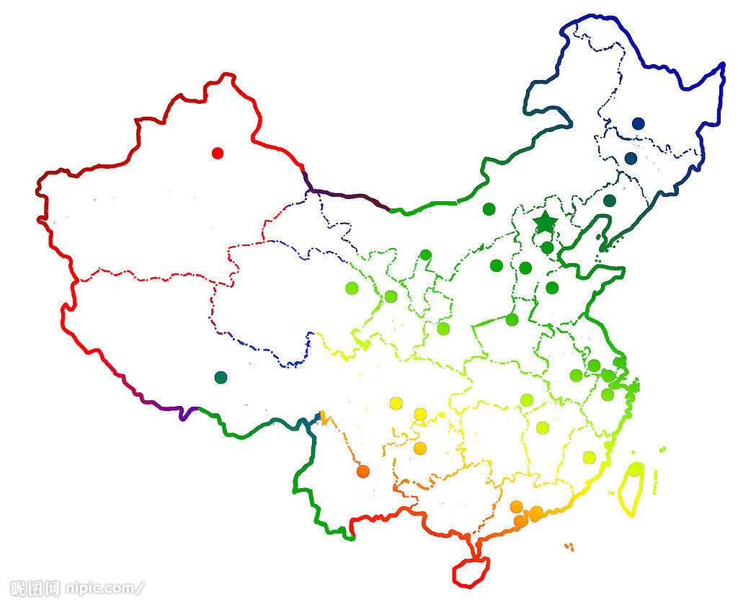
个体化药物治疗临床服务
北京
陕西
安徽
重庆
江西
福建
广东

Slide 54

目标
把药物基因组学的知识的普及和应用纳入公众健康决策过程
扩展发展中国家的遗传药理学和药物基因组学知识
运用遗传药理学和药物基因组学为人们提供医疗服务
为遗传药理学和药物基因组学研究提供地区性基础设施和平台
涉及104 个国家,
覆盖78% 世界人口

Slide 55
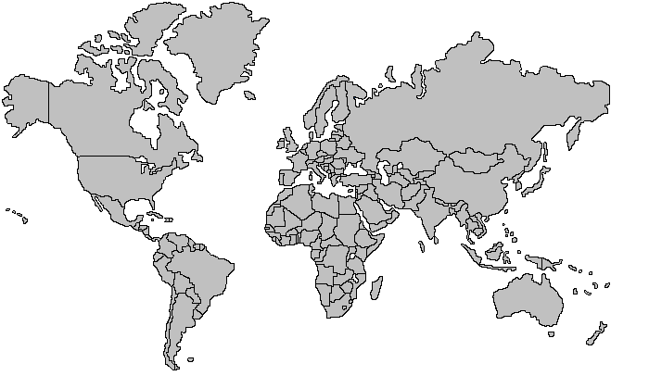
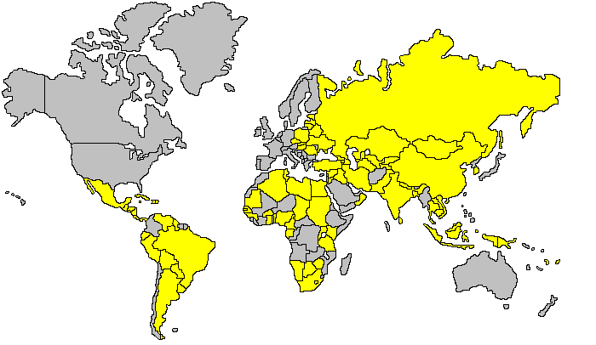
104 PGENI countries; 78% of world population

Slide 56










PGENI International Centers

Slide 57
结论
个体化医学是根据个体对特定疾病的易感性的基因变异而施行的早期预警、预防和一旦发病后根据药物相关基因的变异实行个体化药物治疗。
个体化治疗是根据每个病人的遗传结构实行分子诊断，选择合适的药物和剂量，优化治疗方案，是个体化医学的先行领域；
药物安全性是病人从个体化用药首先受益的领域；恶性肿瘤是目前呼唤和最需要个体化药物治疗的一类疾病；癌症靶向药物治疗的个体化用药就是一个典型的成功例子；
当前，虽然不是所有的药物都能实行基因导向的个体化治疗，对于前药、安全药物浓度范围窄、以及作用靶点是重要分子或途径的药物个体化治疗已经有显著临床应用意义；
个体化用药还是处于初始阶段，为了推进个体药物治疗，在技术层面上需要更多大样本、多中心、多因素、多基因的临床试验；同时也需要更精确、方便、低廉、快速的分子诊断技术和检测方法。

Slide 58
科技部药物基因组学创新技术服务平台
重大疾病关联分析与药物基因组学研究技术平台
药物基因组应用技术平台
临床前药物代谢动力学技术平台
新药临床研究与遗传变异相关药物安全性评价关键技术平台
个体化药物治疗基因检测试剂盒研发与临床应用技术平台
天然药物筛选与安全性评价相关药物基因组应用技术平台

Slide 59
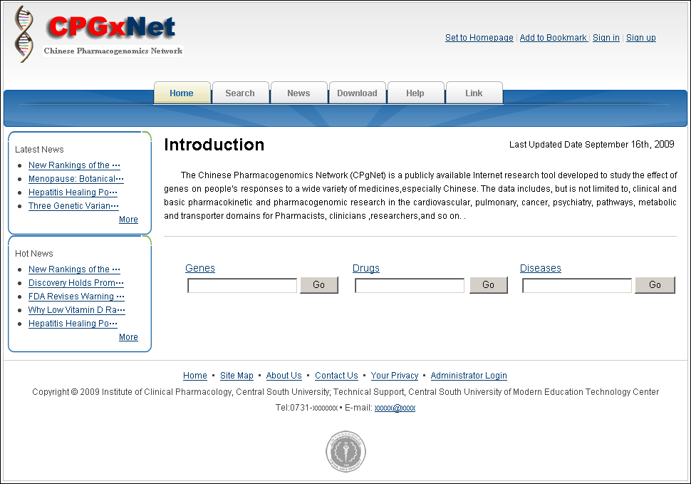
Chinese Pharmacogenomics Network

Slide 60
药物基因组学已全面介入新药研发的全过程
基因组学研究 发现、克隆 表型分析（转基因、基因敲除） 确定靶点（疾病模型）确定先导化合物 评价ADMET 优化设计 临床前研究 临床研究
药物靶点发现
先导化合物优化
临床试验I/II/III期
药物靶点确证
先导化合物筛选
化合物库筛选
临床前研究
上市
药 物 基 因 组 学
遗 传 药 理 学
选择更多、更好、针对性的靶点
提高临床试验精确性
预测效应和ADR
针对特殊治疗人群

Slide 61
新靶标的发现和新药开发
鉴定靶标
克隆编码靶标的基因
以重组方式表达靶标
靶标晶体结构和靶标/抑制剂复合物
应用抑制剂筛选重组靶标
合成优化的先导化合物
先导化合物
毒性和PK研究
临床前试验

Slide 62
应用PGx发现新靶标和开发新药之六步
敲除/转基因小鼠功能基因组学、基因表达谱
蛋白质组学、表达谱 与蛋白質序列
抗体、RNAi 等抑制剂
药物设计、制剂
PK/PD, DNA芯片动物細胞水平药理学评价
生物信息学：药物模拟、虚拟筛选
病人或动物模型功能基因组学
全長cDNA文库、基因表达谱
蛋白质组及序列、蛋白质间相互作用
建立化合物/天然物文库供高通量分析
组合化学
重组蛋白之細胞表現系統。
药效、药理、药代、安全性评价
表达谱分析、蛋白质相互作用
患者基因檢查与分层
有效/无效者SNP谱
表达谱分析比较
发现疾病基因及靶点
鉴定疾病基因及靶点
化合物高通量筛选
先导化合物优化
临床前试验
临床试验

Slide 63
应用PGx发现新靶标和开发新药之六步
1st step：探討疾病基因及其靶分子：
(a) 所用材料：(1) 患病者及疾病模型动物；(2) 功能基因组学；(3) 全長cDNA文库；(4) 基因表达谱；(5) 蛋白质组分析。
(b) 生物信息学：(1) 表达谱 (如芯片)分析；(2) 蛋白質序列分析；(3) 蛋白质與蛋白质相互作用之预测。
2nd step：鉴定疾病基因
(a) 蛋白质组学：(1) 敲除小鼠；(2) 蛋白过度表达；(3) 功能基因组学；(4) 转基因小鼠分析；(5) 抗体、RNAi 等抑制剂；(6) 基因表达谱；(7) 蛋白质组之分析。
(b)生物信息学：(1) 表达谱 (如芯片)分析；(2) 蛋白質序列分析； 。
3rd step：高通量筛选
(a) (1) 建立化合物文库供高通量分析；(2) 组合化学；(3) 建立天然物文库供高通量筛选分析；(4) 制造重组蛋白之細胞表現系統。
(b) 生物信息学及化合信息学包括：化合物数据库，高通量数据库及组合化学等等。

Slide 64
应用PGx发现新靶标和开发新药之六步
4th step：先导化合物优化
(a) (1) 药物设计；(2) 药理药效；(3) 药代；(4) DNA芯片由动物細胞水平进行药理学评价；(5) 代谢研究及制剂加工。
(b) 生物信息学：(1) 药物模拟（drug simulation）；(2) 虚拟筛选（virtual screening）：例如癌細胞靶点有16种蛋白质，由35 亿分子於5~6 个月，找到几种化合物可抑制癌細胞生长。
5th step：临床前试验
(a) 药效药理：(1) 藥物狀態，(2) 毒性等安全試驗。
(b) 生物信息学：(1) 預測蛋白质、蛋白质相互作用；(2) 表达谱分析。
6th step：临床试验
(a) (1) 患者之基因 檢查；(2) 临床试验设计；(3) 药效评价(有效者及无效者，根据SNP分层分析)；(4) 表达谱及药物間之差異；(5) 选择患者；(6) 安全性评价。
(b) 生物信息学：表达谱之分析。
新药上市

Slide 65
应用PGx开发新药的主要策略
1. 以基因蛋白质之结构寻找靶标药物
2. 以DNA芯片分析基因表达的变化，研究靶标药物
3. 以蛋白质生物芯片﹙protein biochip﹚分析与蛋白质結合分子之靶标药物
4. 个体化药物（Order/Tailored-made药物：因个人SNP差异引起的药物反应差异而开发的适合个人的药物

Slide 66
应用PGx开发新药的策略
根据靶标结构筛选与其结合的候选药物：靶标如为细胞因子或生长因子的受体时，与其结合常可抑制细胞因子或生长因子的信号传导；与细胞核内受体结合的药物，可调控代谢。目前特别对功能末期的孤儿受体（orphan receptor，其配体结构不明）的配体最受关注。
以DNA芯片分析表达谱开发新药： 由芯片法分析正常人與病人的基因表达差异，探讨討病人所具有的之有特异性的基因转录组(transcriptome)的抑制或活化作用，如化合物能抑制基因的转录，对基因有调控作用时，即可能成为治疗疾病的药物。
用蛋白芯片对靶分子的高通量分析：用各种化合物点在芯片上，其上再加拟探讨之酶。於芯片之化合物上，如有蛋白质量合即该化合物有可能为可抑制该酶之药物。
根据SNPs开发个体化治疗药物（Tailor-mede medicines).

Slide 67
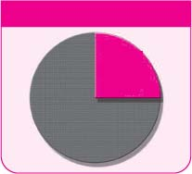
核赛汀(Herceptin)-人源化单抗-个体化药物
核赛汀
Her2 受体 (人表皮生长因子受体2)
乳腺癌病人
乳腺癌细胞
25%
HER2+
Her2+：核赛汀作用靶标
治疗效应：癌细胞死亡
67
Notes:
67

Slide 68
核赛汀(Herceptin)-源化单抗-个体化药物
核赛汀
Her2-：核赛汀无作用靶标
乳腺癌病人
乳腺癌细胞
25%
HER2+
治疗效应：NO
68
Notes:
68

Slide 69
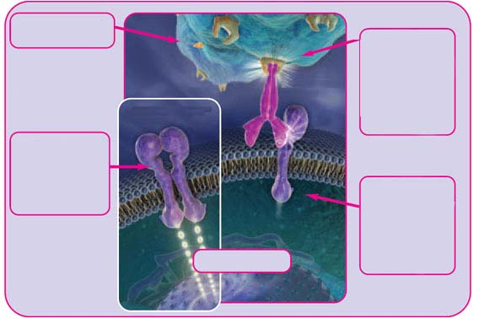
核赛汀(Herceptin)-人源化单抗-个体化药物
机体免疫系统的自然杀伤细胞和巨噬细胞
(1)曲妥株单抗与HER2阳性的癌细胞结合，刺激机体免疫系统，使循环中的自然杀伤细胞和巨噬细胞对肿瘤的识别能力增强
不用曲妥株单抗，癌细胞继续生长和分化
(2)曲妥株单抗还可拮抗生长因子对肿瘤细胞的调控，终止肿瘤细胞的生长和分化
HER2阳性癌细胞
Notes:
69
****Optional for a more advanced class or for people with more time****
www.herceptin.com

Slide 70
FDA官员重视PGx在新药研发中的作用
“Pharmacogenomics holds great promise to shed scientific light on the often risky and costly process of drug development, and to provide greater confidence about the risks and benefits of drugs in specific populations. Pharmacogenomics is a new field, but we intend to do all we can to use it to promote the development of medicines.”
药物基因组学是行在药物发展崎岖艰辛道路上的探照灯；是研究特殊人群用药的奠基石。所以我们会竭尽所能致力于研究物基因组学这个全新领域以促进医学发展。
-Mark McClennan, M.D. FDA Commissioner Nov, 2003

Slide 71
FDA与药物基因组学
2002: 提出PGx是资料提交的‘安全港’概念
2003: 发布药企提交资料指导原则草稿
2004:
PGx 被确认为FDA通向未来的“重要途径”中的关键机会
多专业PGx评估小组组成.
FDA受理“自主基因组学数据的提交 (Voluntary Genomic Data Submission, VGDS)”
2005
设立基因组网站: www.fda.gov/cder/genomics
药企指导原则最终规定发布

Slide 72
PGx可避免新药的临床毒性和市场召回
1990-基因变异致严重毒性而从市场撤出的药物
被撤出市场的药物 | 适用症 | 毒性 | 相关基因突变
阿洛司琼（Alosetron） | 肠道综合症 | 缺血性结肠炎 | SLC6A4 (羟色胺转运体)
阿司咪唑（Astemizole） | 变态反应 | QT 延长 | CYP2J2,
西立伐他汀（Cerivastin） | 高脂血症 | 横纹肌溶解 | CYP2C8, SLCO1B1 (阴离子转运体1B1)
西沙必利（Cisapride） | 胃十二指肠返流 | QT 延长 | SCN5A (钠离子通道α亚单位基因), KCNQ1
右芬氟拉明（Dexfenfluramine） | 肥胖 | 肺动脉高压 | CYP2D6, BMPR2 (骨形态发生蛋白 II型受体)
罗非考昔 (Rofecoxib, Vioxx) | 疼痛 | 心脏猝死 | UDP-葡萄糖苷酸转移酶: UGT2B7, UGT2B15
特非那定（Terfenadine） | 变态反应 | QT, 扭转型室速 | KCNQ1(钾离子通道基因)
地来洛尔（Dilevalol） | 高血压 | 肝毒性 | UGT (2001, UK)
舍吲哚 (Sertindole) | 精神分裂症 | QT, 扭转型室速 | KCN (1998, UK)
特罗地林（Terodiline） | 尿失禁 | 扭转型室性心动过速 | CYP2C19 (1991, UK)
Notes:
Slide 16a：

Slide 73
开发费用 (M=百万美元)
PGx可降低新药研发费用和开发周期
No PGx: $324M
With PGx: $245M
Pre-Clin
54
27
Phase 1
41
30
Phase 2
38
48
Phase 3
160
94
Phase 4
31
45
From Oxagen

Slide 74
各期临床试验中遗传药理学的应用
I 期
II 期
III 期
IV 期
9
8
7
6
5
4
3
2
1
0
药物作用机制
（13）
确定新靶点
（9）
靶点多态性
（13）
ADR 分层研究
（7）
PK/PD 分层研究
（12）
药物有效性 分层研究
（9）
Data from CMR International Institute for Regulatory Science 2003

Slide 75
PGx 在新药研发中的作用
根据病人的遗传变异（基因型）分层，研究不同遗传变异的病人的PK、治疗效应和安全性
评估药物代谢酶不同基因型/表型的药物代谢动力学参数，以便预估剂量
寻找PK极端值、毒性、有效和无效受试者的遗传差异，发现有意义的基因变异的结构和功能
对严重的和不能解释的不良反应寻求遗传方面的解释
临床试验受试者均应留DNA标本以备必须的PGx研究
建立已知DMEs基因型的受试者库，以备具多态性特征的DME特异性底物（试验药物）时用

Slide 76
地昔帕明 PK 参数
基因型鉴定可提高临床试验准确性和解释逸出值
不含CYP2D6 PM (2 无效等位基因)；
发现一个逸出值者，属PM；
具 *6 无效等位基因和酶活性降低的*9等位基因；
预期*9 基因型发生率为0.4%
50
CYP2D6 *6/*9
40
t_{1/2}, hr
30
20
10

Slide 77
CYP2D6代谢底物(propafenone)多中心I期临床试验
100 ▬
80 ▬
60 ▬
40 ▬
20 ▬
0 ▬
EM
PM
80
受试者例数
35
33
14
0
0
中心 1
中心 2
中心 3
任一中心对CYP2D6底物的耐受性可能作出错误结论
任一中心获得的PK参数或三中心合并的参数均不符合白人和中国人总体人群

Slide 78
CYP2D6代谢底物(propafenone)多中心I期临床试验
中心 | T1/2 (小时) | 平均血浆浓度 (ng/ml/mg日剂量) | 口服清除率 (ml/min) | 中枢神经系统不良反应 (%)
1 | 4.5 ± 2.1 | 0.9 ± 0.4 | 1048± 1312 | 12%
2 | 6.9 ± 3.2 | 1.4 ± 0.4 | 1426 ± 896 | 16%
3 | 13.2 ±4 8.0 | 2.2 ± 0.5 | 764 ± 48 | 47%

Slide 79
CYP2D6代谢底物(propafenone)多中心I期临床试验
 | T1/2 (小时) | 平均血浆浓度 (ng/ml/mg日剂量) | 口服清除率 (ml/min) | 中枢神经系统不良反应 (%)
EM | 5.5 ± 2.1 | 1.1 ± 0.6 | 1115 ± 1238 | 14%
PM | 17.2 ±48.0 | 2.5 ± 0.5 | 264 ± 48 | 67%

Slide 80
CYP2C19底物 II 期临床试验病例分布
EM
PM
120 —
80 —
40 —
0 —
95
80
受试者例数
63
20
5
7
1
2
3
临床试验中心

Slide 81
CYP2C19底物II期临床试验
100-
75-
50-
25-
0-
有效率：53%
不良反应率：5%
有效率：67%
不良反应率：9%
有效率：74%
不良反应率：21%
血浆药物浓度
总不良反应率：10%
预期发生率：15%
1
2
3
临床试验中心

Slide 82
药物基因组学在新药研发中的应用
76 个批准的药物含有 PGx 信息，如
核赛汀仅用于HER2 蛋白过表达的乳腺癌病人；
在带有CYP2C9 和 VKORC1 基因变异的病人中Warfarin的启始剂量应减少
PGx 数据已经成为 NDA/BLA 申请材料的一部分，只是现在还不是必呈部分
PGx 已用于先导化合物筛选的标准；如:
化合物需优化成不主要经高度多态性药物代谢酶的底物
大的制药公司在新药临床试验中已常规收集 PGx 样本 (DNA or RNA)
对由 PGx 转化到临床应用有很高的期望
Project Name 82

Slide 83
在药物临床试验中应测试的CYP多态性
CYP超家族已发现数百突变等位基因（http://www.cypalleles.ki.se/），但很多没有功能意义，也没有阐明发生频率种族差异；
对所有的基因多态性实行检测费用很高，工作量极大且不可能；
应检测发生频率高的有功能意义的基因多态性；而且应保留DNA有待日后出现超常病例时可对其进行分析；
确定的原则：常检：CYP2A6, CYP2D6, CYP2C9, CYP2C19
有功能意义；
在大多数种族人群中发生频率高；
与受试药物的代谢途径相关的多态性为必检。
在确定何种多态性要检测时应考虑受试人群的遗传背景。如果是亚洲人，则应特别注意检测CYP2C19*3和CYP2D6*10，因为它们在亚洲人群中发生率很高。

Slide 84
药物基因组学使临床试验获得更多预见性信息
以药物基因组学为基础的临床试验可在较小样本量的受试者中获得更有针对性的结果
在任一期临床试验中获得的药物基因组学信息可用以改善受试化合物，或改变进一步的临床试验
药物基因组学信息可指导新一代更有效的化合物的开发

Slide 85
临床试验：非个体化 vs 个体化
 | 非个体化临床试验 | 个体化临床试验
决定用法和剂量 | 根据平均值决定效应和ADR | 根据病人的药物代谢能力（如CYP2C9, 2C19. 2D6, 3A等）优化每一病人的剂量和用法
决定对照样本量 | 根据样本数及计算方法决定 | 根据相关遗传信息可选择合适样本量， 反应率也可提高
不良事件风险 | 不明不良事件发生风险 | 可根据致不良事件的基因信息和减少剂量避免不良事件发生
医疗费用 | 因无反应者用药而提高费用 | 可减少，因预先排除预计无反应个体而能减少对照样本数（药物进入市场后不用于无效个体）
临床试验费用 | 正常花费 | 因为遗传分析会暂时增加费用
受试者征集难度 | 必须征得受试者同意 | 还必须征得受试者对检查和应用遗传信息的同意

Slide 86
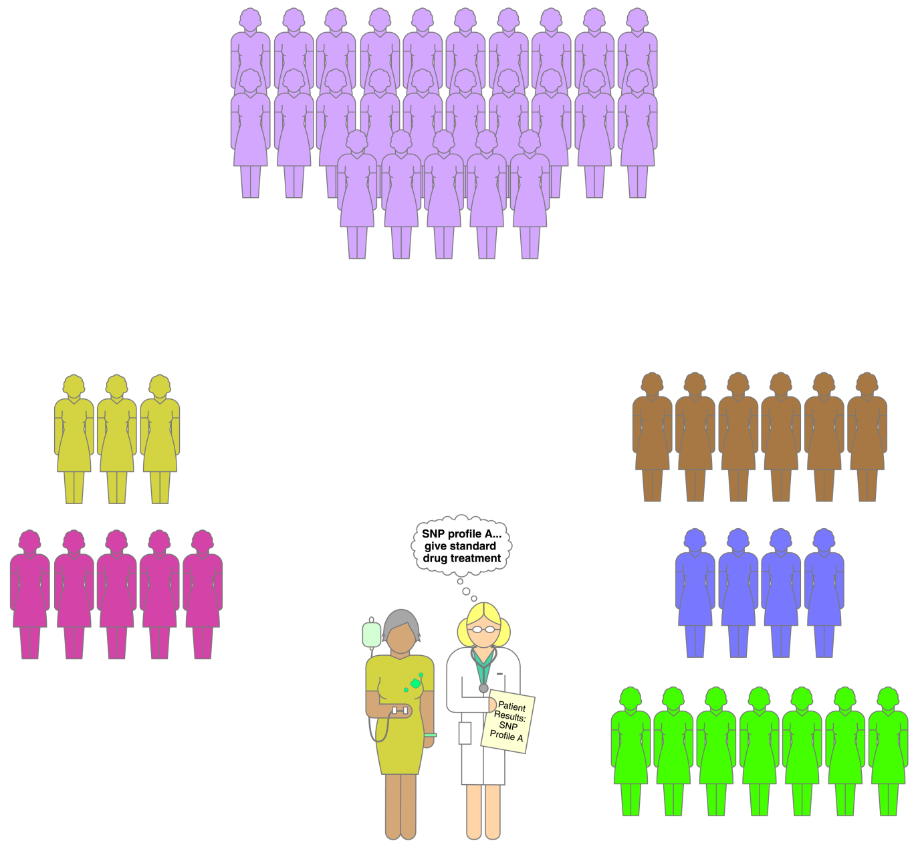
GWAS分析SNP谱分层对药物治疗的反应人群
乳腺癌患者
个体的SNP谱分类
标准治疗有效
标准治疗无效
SNP 谱 A
SNP 谱 B
SNP 谱 E
SNP 谱 C
SNP 谱 D
Notes:
Doctors hope that by studying SNP profiles in populations, correlations will emerge between certain SNP profiles and specific responses to cancer treatment.
In the earlier example of two breast cancer patients, one did respond to the specific drug treatment, and the other did not. It may soon be possible to show that an entire group of patients responding well to breast cancer treatment repeatedly displays profiles within a recurring set (e.g., A and E), while a group of nonresponders repeatedly displays profiles outside the set. In the future, after a doctor has diagnosed breast cancer in a new patient, he or she may also request a SNP profile and use the information to help advise his patient about her treatment options.

Slide 87
中药临床试验中的药物基因组学问题
中药的本质是由各种物质组成的，和化学药一样，它们在体内均有代谢和转运机制，也要作用于体内某种靶点产生效应
中药也会有个体差异，在应用相同治疗方案后，某些个体可能无效或产生毒性作用；产生个体差异的一个重要原因应是遗传变异（基因多态性）
中西药物合用会因中药对药物代谢酶的抑制或诱导引起化学药物的失效或毒性增加
但目前对中药的遗传药理学和药物基因组学的研究还十分初步，对其认识还知之甚少，我国政府和科学工作者责无旁贷地应支持和进行研究
在中药临床评价中应当注意遗传药理学和药物基因组学问题：受试者的遗传变异影响药物的有效性和不良反应率
在目前对于中药复杂成分了解不充分的情况下，至少对每一临床试验受试者保留血标本，已备在出现异常不良反应或无效病人时查其原因时研究应用

Slide 88
中药临床试验中的药物基因组学问题
疗效好和疗效差群体关联分析
毒性群体和无毒性群体的关联分析
特殊毒性反应个体的相关基因分析
受试者已知有效活性成分相关生物标记物基因多态性分层对照
和化学药合用时可能发生的基因多态性相关性药物相互作用引起的异常疗效和毒副作用

Slide 89
本章要求
掌握药物基因组学的基本概念和原理
掌握单核苷酸多态性的概念和特征
熟悉经典个体化用药典型案例及分析
了解个体化用药与新药研发

